Slide 1
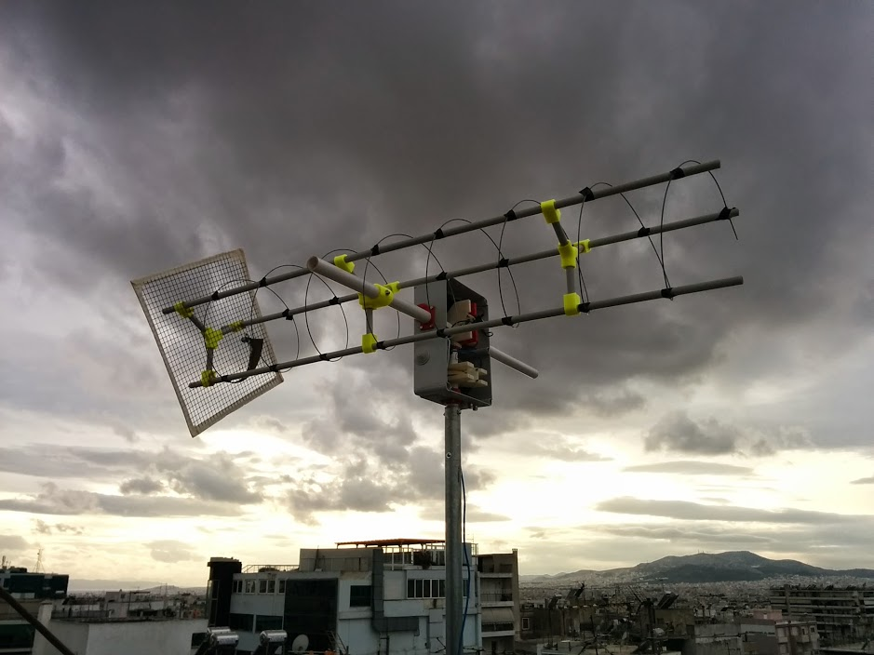
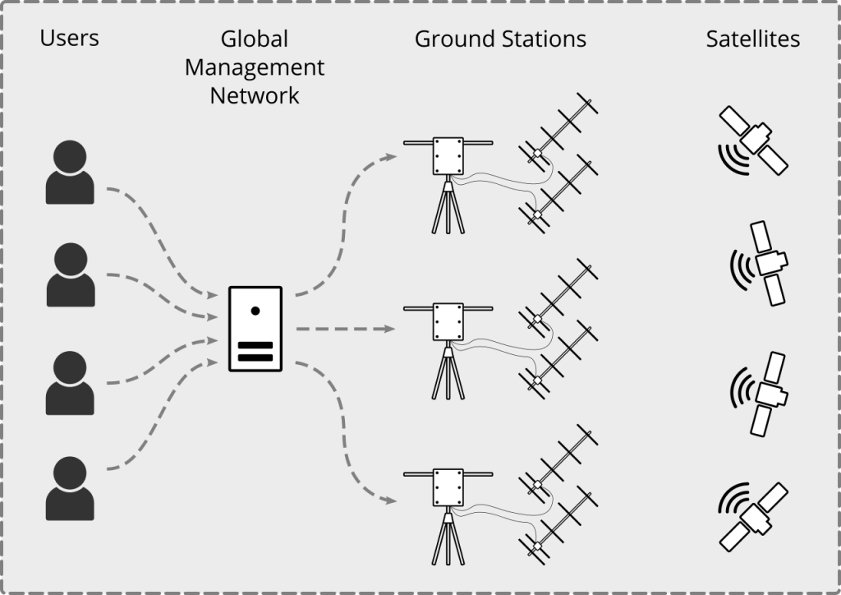
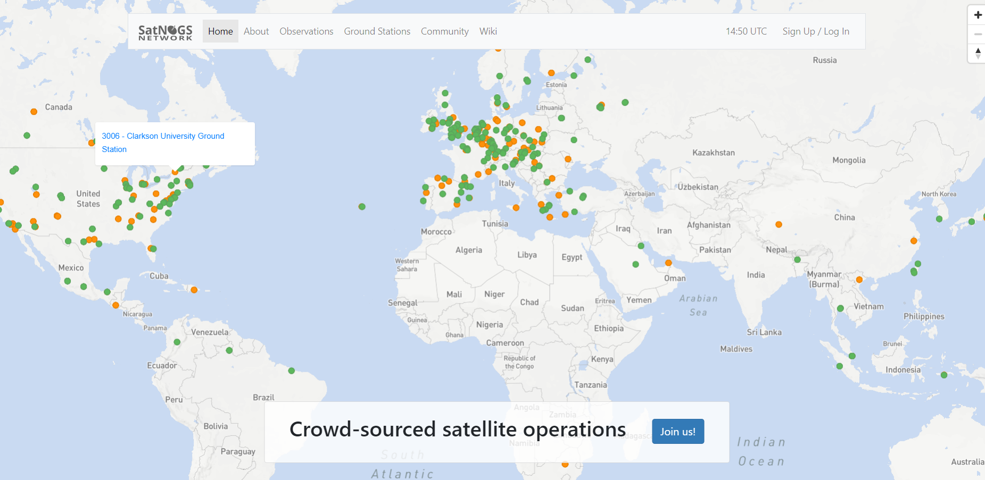
Diplomarbeit
2023/24/Wintersemester/13. Schulstufe
Bau einer Empfangsstation für das SatNOGS-Netzwerk
Das SatNOGS Netzwerk
Das SatNOGS-Netzwerk ist eine Ansammlung an freiwillig betriebenen Satelliten-Empfangsstationen um den gesamten Globus.
Durch diese Bodenstationen können von vielen Satelliten Daten rund um die Uhr empfangen werden, da jeder Zugriff auf sie hat.
Links ist eine Weltkarte mit den Bodenstationen zu sehen.
grün: online
orange: wird getestet

